Slide 1


SOUTENANCE
PROJET POO
Groupe 4 : SCHNEPP Anthony RAJOELISOA Enorian
KOCHER Vanita HOFSTETTER Léo
‹N°›
Notes:
1

Slide 2



SOMMAIRE
II\ Présentation des diagrammes
II\ Rappel du contexte
III\ Présentation du logiciel
‹N°›
Notes:
2

Slide 3

I\ RAPPEL DU CONTEXTE
-Gérer l’entreprise
-Simplifier les démarches
-Réaliser des statistiques
‹N°›
Notes:
3

Slide 4

Identification des points clés
Gestion :
Créer- Afficher – Modifier – Supprimer
Des
Clients / Commandes / Personnels
/ Articles
Statistiques :
Calculer chiffre d'affaires / panier moyen
/ article le moins vendus
/ …
‹N°›
Notes:
4

Slide 5



Mise en place d’un environnement de travail
Github
VISUAL STUDIO 2022
Utilisation du FRAMEWORK .net pour le développement d’ihm. Et connexion au github
Création d’un github :
https://github.com/En0ri4n/Projet-POO
‹N°›
Notes:
5

Slide 6
II\ PRÉSENTATION DES DIAGRAMMES
Nom | Type | Taille | Min | Max | Commentaires
Id_ville | N | 16 bits | 1 |  | Auto-incrémenté
Nom_ville | A | 50 |  |  | Nom de la ville
Code_postal | A | 10 |  |  | Code postal
Id_adresse | N | 16 bits | 1 |  | auto-incrémente
Numero_rue | A | 16 bits |  |  | Numéro de rue
Nom_rue | A | 50 |  |  | Nom de rue
Type_adresse | A | 25 |  |  | Type d'adresse (facturation ou livraison ou les deux)
Id_personne | N | 32 bits | 1 |  | Auto-incrémenté
Nom | A | 50 |  |  | Nom
Prenom | A | 50 |  |  | Prénom
Date_naissance | Date |  |  |  | format DD-MM-YYYY
Date_premier_achat | Date |  |  |  | format DD-MM-YYYY
Date_embauche | Date |  |  |  | format DD-MM-YYYY
Reference_commande | AN | 30 | 1 |  | Auto-incrémenté
Date_livraison | Date |  |  |  | format DD-MM-YYYY
Date_emission | Date |  |  |  | format DD-MM-YYYY
Id_paiement | N | 32 bits | 1 |  | Auto-incrémenté
Moyen_paiement | A | 30 |  |  | Moyen de paiement
Date_paiement | Date |  |  |  | format DD-MM-YYYY
Date_solde_enregistre | Date |  |  |  | format DD-MM-YYYY
Id_remise | N | 32 bits | 1 |  | Auto-incrémenté
Pourcentage_remise | N | 8 bits |  |  | Pourcentage de la remise
Reference_article | AN | 30 | 1 |  | Auto-incrémenté
Nom_article | A | 50 |  |  | Nom de l'article
Prix_article_HT | N | Monétaire |  |  | Prix de l'article HT
Nature_article | A | 20 |  |  | Nature de l'article
Couleur_article | A | 20 |  |  | Couleur de l'article
Seuil_reapprovisionnement | N | 16 bits |  |  | Quantite max de produits avant réapprovisionnement
Quantite_article | N | 16 bits |  |  | Quantite de chaque article en stock
Quantite_article_commande | N | 16 bits |  |  | Quantite de chaque article dans la commande
Pourcentage_remise_article | N | 8 bits |  |  | Pourcentage de la remise de chaque article
Id_taxe | N | 8 bits | 1 |  | Auto-incrémenté
Pourcentage_taxe | N | 8 bits |  |  | Pourcentage de la taxe
1) Dictionnaire de donnée
‹N°›
Notes:
6

Slide 7
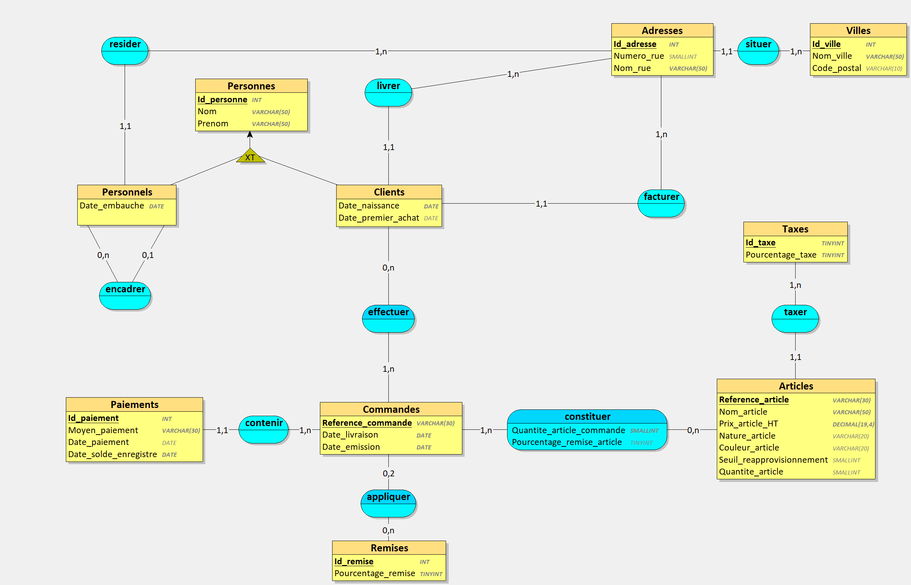
2) Modèle conceptuel de données
‹N°›
Notes:
7

Slide 8
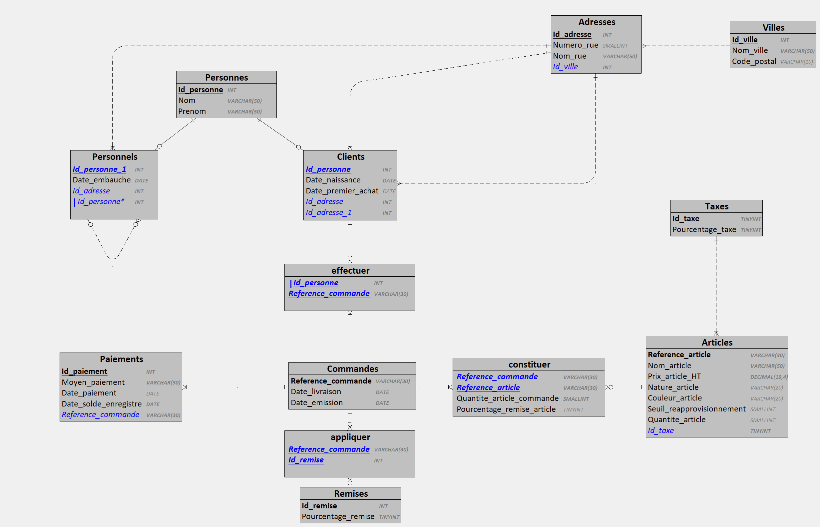
3) Modèle logique de données
‹N°›
Notes:
8

Slide 9
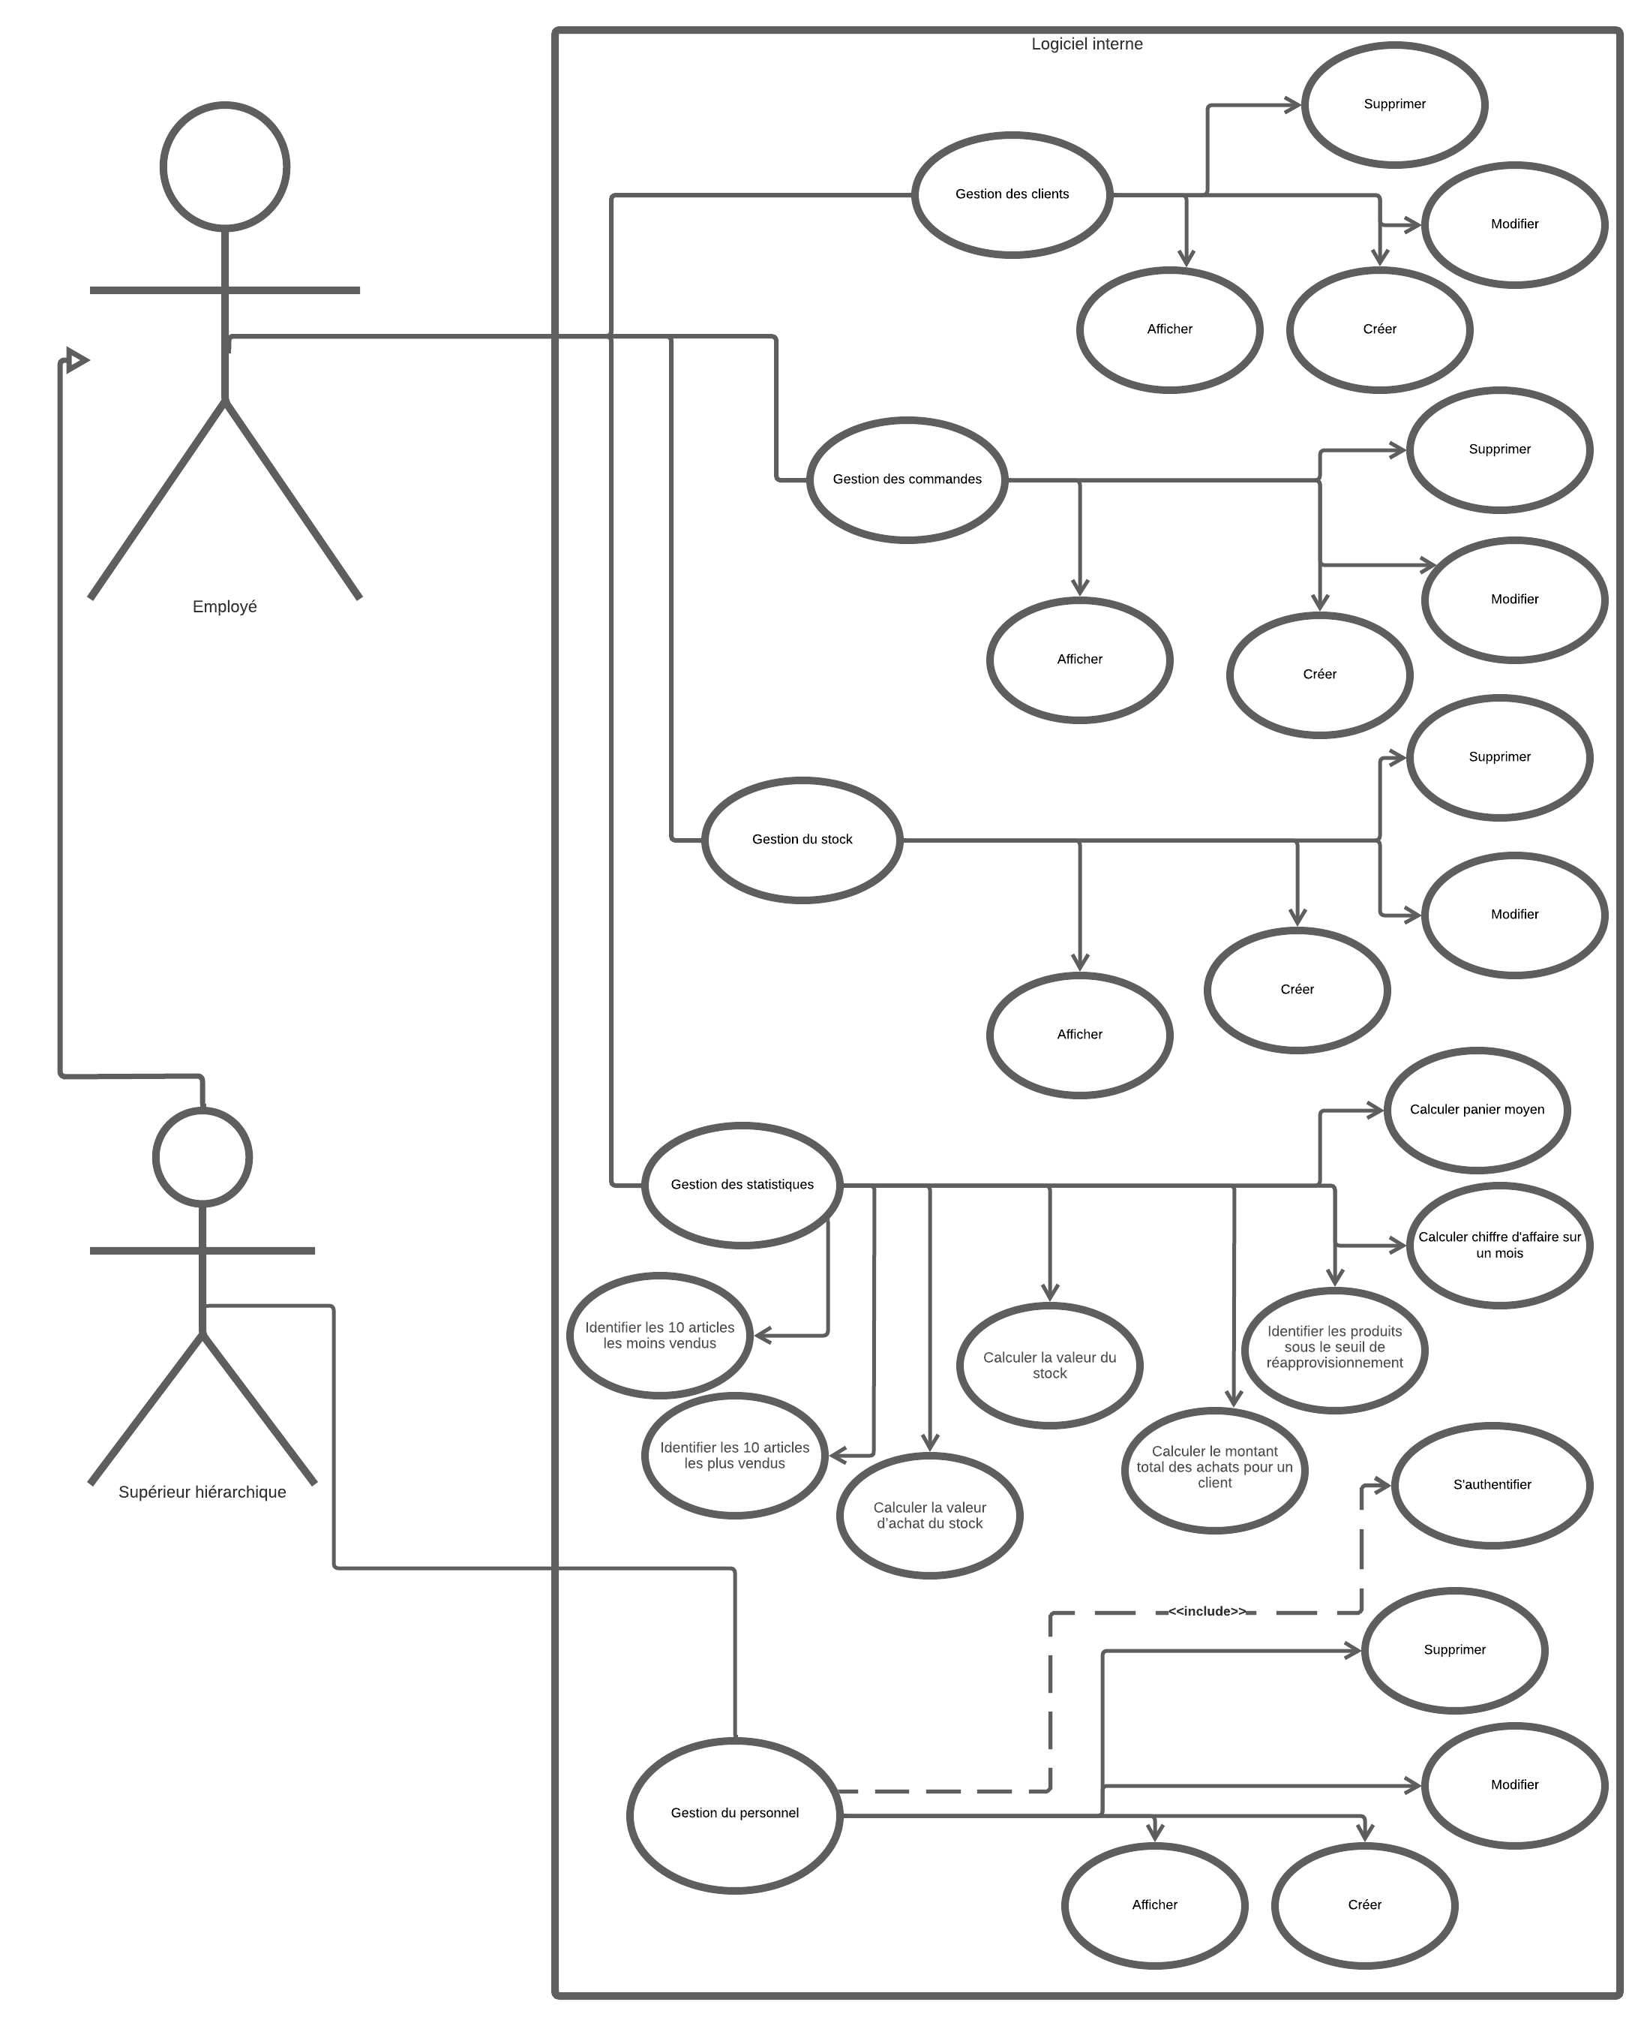
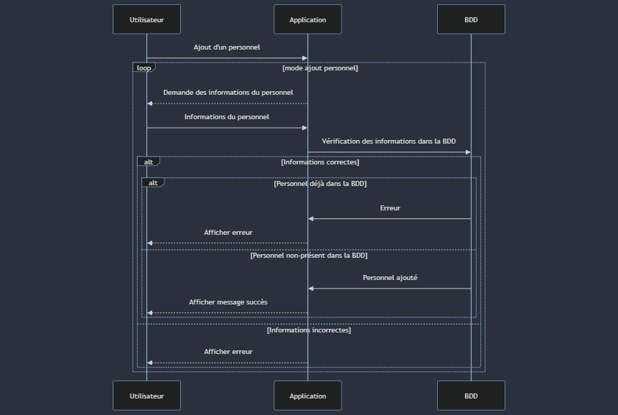
4) Diagramme de cas d’utilisation
Et de séquence
‹N°›
Notes:
9

Slide 10
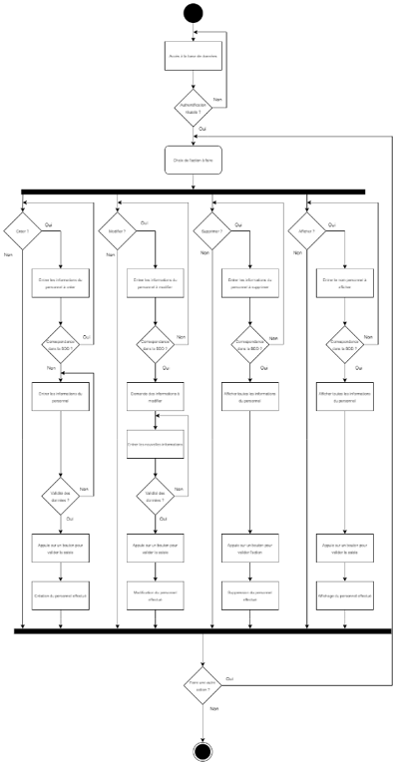
4) Diagramme d’activité
Et de classe
‹N°›
Notes:
10

Slide 11
III\ DÉMONSTRATION DE L’APPLICATION
‹N°›
Notes:
11

Slide 12




Plan de démonstration
Test des fonctionnalités
Statistiques
Connexion
Interface utilisateur
‹N°›

Slide 13

‹N°›

